Slide 1
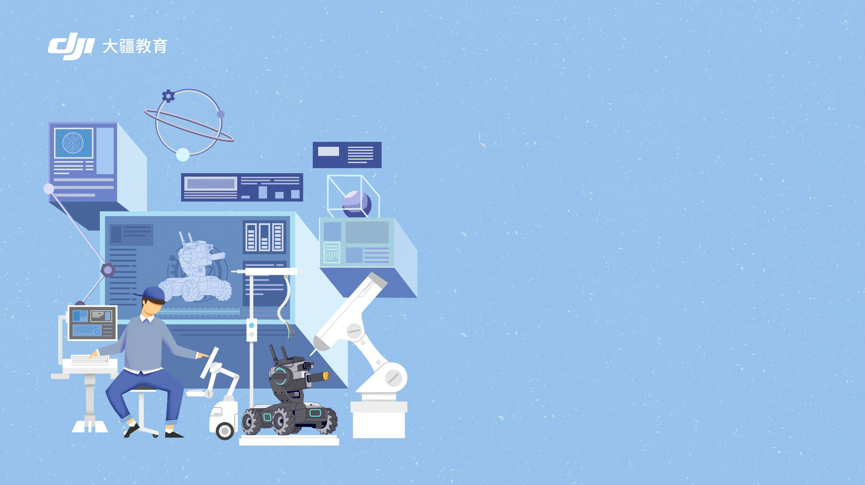
一阶第11课
定点停车
RoboMaster 人工与智能课
Notes:
总时长：90min 内容：本节课分为3部分 ① PBL ② 理论学习 ③ 实践任务 话术：同学们，今天是我们一阶的第11次课啦，一起来看看我们今天学习的内容吧！ 注意事项：上课教师注意控堂，课堂纪律以及学生安全（在手动操作或运行程序时注意不要损坏机器，每页时长只是参考时间，上课教师应该根据实际情况控制课堂时间） 附加：课前准备好上课需要用到的编程软件及运行机器。

Slide 2


目录
1
P B L
2
理论学习
3
实践任务
Notes:
目录页：
PBL
理论学习
实践任务

Slide 3

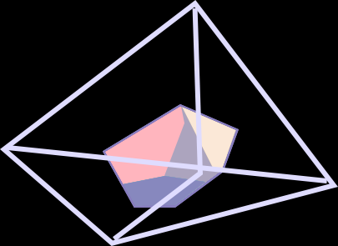

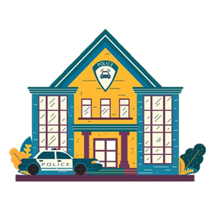
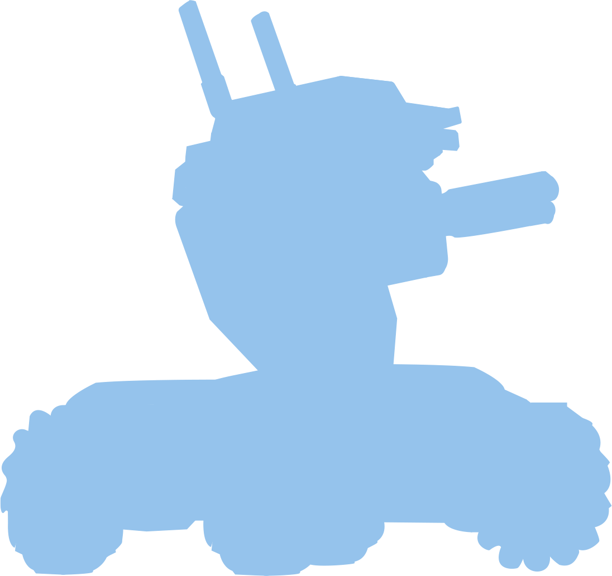

课程引入
我可以精准地停在警察局吗？
终于抓到小偷啦！我要用我的新装备把他送到警察局去！但是警察局在哪呢？有人告诉我还有一定的距离，那我能精准地停在警察局门口吗？
Notes:
时长：10min
内容：回顾上节课知识，引入本节课内容，EP工程车
话术：“上节课我们一起把小偷抓住了！那么我们这节课要把他送去哪里呀，我们要把小偷送到警察局里去。可是同学们不知道警察局的位置，这可咋办呀。这时有个路人告诉我们，警察局在距离我们一定的位置上，那我们可以怎么样精准地到达哪里呢？我们又如何使用我们的新武器将小偷抓着去警察局呢？“
注意事项：本节课使用的机器人是工程车，课前授课老师应该将工程车安装好，并外接上红外深度传感器。
附加：录音在文件夹“DJI一阶第11课-课程引入音频”中
工程车红外深度传感器照片在文件“DJI一阶第11课-工程车外接红外深度传感器”中

Slide 4
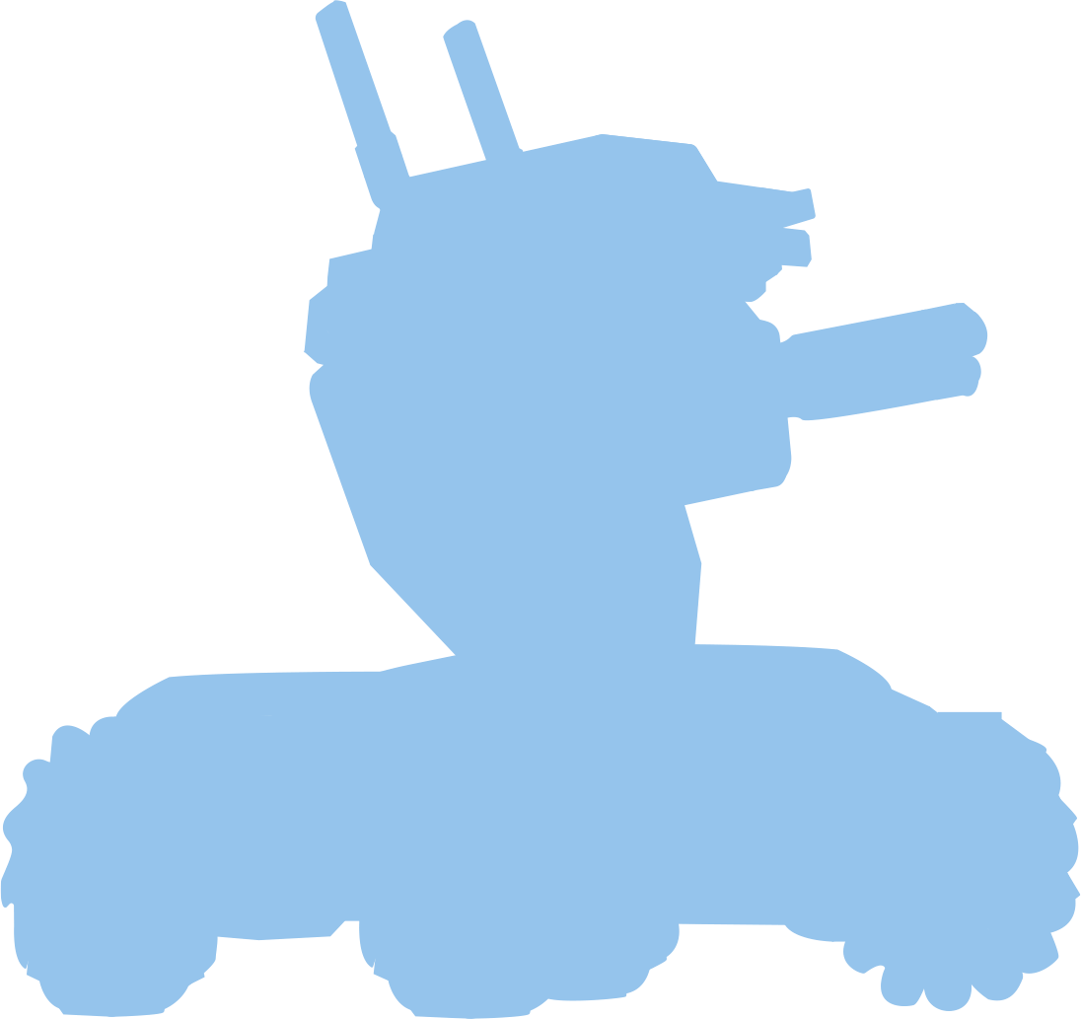
P B L
1

Slide 5
提出问题
Problem Based Learning
我如何使用新装备把小偷精准地送到警察局门口呢？
Notes:
时长：3min
内容：PBL任务讲解（用趣味性向学生介绍本节课课程任务）
话术：”好 那同学们一起来思考，我如何使用新武器抓着小偷并精准地停在警察局门口呢？“
注意事项：讲解任务的时候，可以适当口语化，将任务以故事形式向学生展开，到后面实践任务的时候再将任务专业化
附加：无

Slide 6
理论学习
2

Slide 7
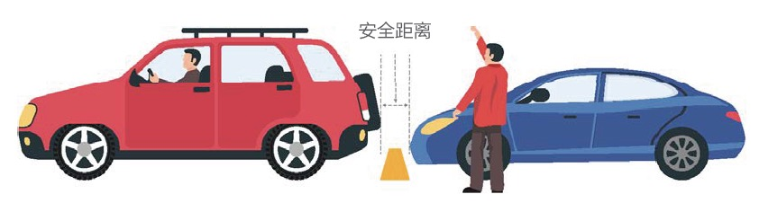
背景知识
别人怎么停车呢？
在停车过程中，一般会有人指挥司机。当距离车库边线较远时，观测者就会让司机大胆往后退。如果快到了，就会提示司机放慢速度准备停车。该场景中的观测员发挥的就是传感器的作用。
Notes:
时长：2min
内容：背景知识讲解，从停车过程中一般有人会指挥司机这个行为引入，向学生普及传感器的应用，并引出机器人身上的红外深度传感器
话术：”日常生活中，大家可能会看到有很多司机通过倒车雷达或者全车雷达的辅助停车，倒车雷达是汽车驻车或者倒车时的安全辅助装置，能以声音或者更为直.观的显示告知驾驶员周围障碍物的情况，解除了驾驶员驻车、倒车和起动车辆时前后左右探视所引起的困扰，并帮助驾驶员扫除了视野死角和视线模糊的缺陷。大家可以看到，在停车过程中，一般会有人指挥司机。当距离车库边线较远时，观测者就会让司机大胆往后退。如果快到了，就会提示司机放慢速度准备停车。该场景中的观测员发挥的就是传感器的作用。
那我们身上会有传感器吗，我们可以通过传感器停在指定的位置吗？“
注意事项：无
附加：无

Slide 8
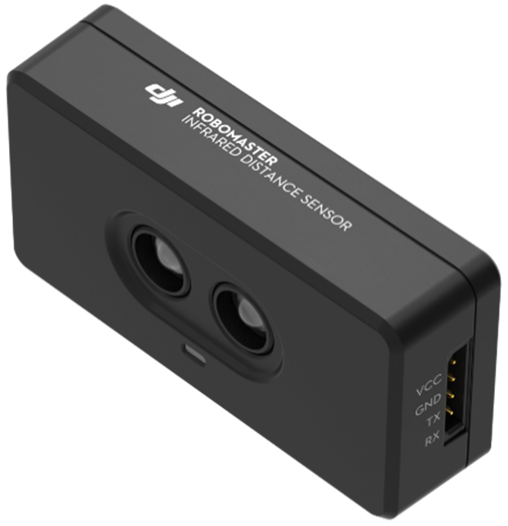
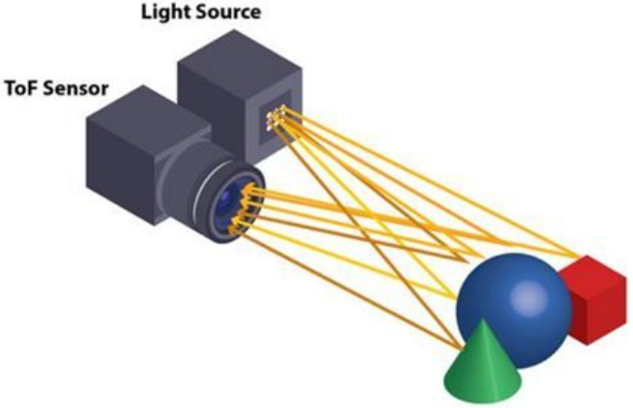
硬件学习
我怎么停车呢？
传感器种类 | 测距范围 | 测量精度
红外深度传感器 | 0.1~10米 | 测量误差约为量程5%
红外深度传感器
红外深度传感器的测距功能主要依靠 ToF 相机实现。
ToF 是飞行时间（Time of Flight）技术的缩写，通过目标连续
发射的光脉冲经反射后的往返时间，可以计算出传感器和障碍物之间的距离。
Notes:
时长：5min
内容：硬件讲解，红外深度传感器知识讲解
话术：”好 那我们来一起看看 我们可以怎么停车呢？首先我们要知道我们身上的传感器叫什么呢
红外深度传感器：用来实现对距离的精确感知。将红外深度传感器搭载在步兵机器人上的，便可以进行精准的距离探测，并获取到实时数据。通过目标连续发射的光脉冲经反射后的往返时间，可以计算出传感器和障碍物之间的距离。红外深度传感器的测距功能主要依靠 ToF 相机实现，ToF 是飞行时间（Time of Flight）技术的缩写，也就是传感器发出经过调制的光脉冲（如红外深度传感器发射红外光束），遇到物体后反射，传感器通过计算光线从发射到反射回来的时间差（飞行往返时间），从而换算出传感器和被测物体之间的距离。“
注意事项：无
附加：无
红外深度传感器：用来实现对距离的精确感知。将红外深度传感器搭载在步兵机器人上的，便可以进行精准的距离探测，并获取到实时数据。通过目标连续发射的光脉冲经反射后的往返时间，可以计算出传感器和障碍物之间的距离。红外深度传感器的测距功能主要依靠 ToF 相机实现，ToF 是飞行时间（Time of Flight）技术的缩写，也就是传感器发出经过调制的光脉冲（如红外深度传感器发射红外光束），遇到物体后反射，传感器通过计算光线从发射到反射回来的时间差（飞行往返时间），从而换算出传感器和被测物体之间的距离。

Slide 9
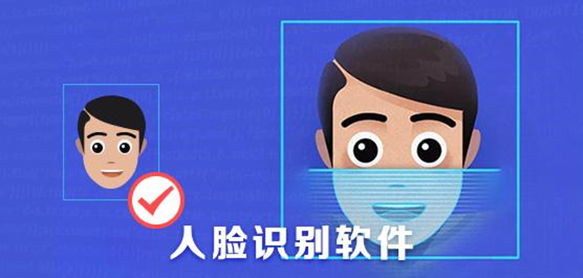
背景知识
TOF应用领域
TOF技术具有丰富的应用场景，在汽车、工业、人脸识别、物流、安抚监控、健康，游戏、娱乐、电影特效、3D打印和机器人等诸多领域都有应用。
人脸识别系统：TOF相机的亮度图像和深度信息可以通过模型连接起来，迅速精准的完成人脸匹配和检测。
机器人：使用深度视觉进行导航、识别外界
的环境、规划路径、实现避障工作等。
医疗和生物：足部矫形建模、病人活动/状态
监控、手术辅助。
Notes:
时长：5min
内容：tof应用领域背景知识，
话术：”好 那我们来一起了解tof的其他应用领域吧“
注意事项：无
附加：无
TOF技术具有丰富的应用场景，在汽车、工业、人脸识别、物流、安抚监控、健康，游戏、娱乐、电影特效、3D打印和机器人等诸多领域都有应用。
汽车：TOF传感器可以用于自动驾驶，通过TOF技术对行车环境进行感知，从而获取环境信息以增加安全性，此外TOF还可以用于汽车内的乘客离位检测。
人脸识别系统：TOF相机的亮度图像和深度信息可以通过模型连接起来，迅速精准的完成人脸匹配和检测。
安防和监控：利用景深进行人数统计（ Peoplecounting）俗称“数人头”，确定进入某区域的人数；通过对人流或复杂交通系统的人数统计，实现对安防系统的统计分析设计；以及敏感地区的检测对象监视。
机器视觉：工业定位、工业引导和体积预估；替代工位上占用大量空间的、基于红外光进行安全生产控制的设备。
机器人：使用深度视觉进行导航、识别外界的环境、规划路径、实现避障工作等。
医疗和生物：足部矫形建模、病人活动/状态监控、手术辅助。

Slide 10
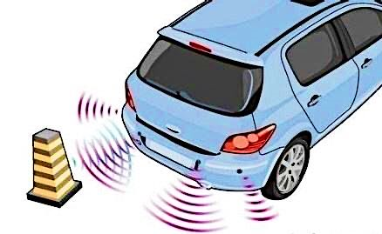
硬件学习
红外深度传感器的应用
倒车雷达是汽车驻车或者倒车时的安全辅助装置，能以声音或更为直观的显示告知驾驶员周围障碍物的情况，解除了驾驶员驻车、倒车和起动车辆时前后左右探视所引起的困扰，并帮助驾驶员扫除了视野死角和视线模糊的缺陷。
Notes:
时长：5min
内容：硬件讲解，红外深度传感器的应用——倒车雷达
话术：”日常生活中，大家可能会看到有很多司机通过倒车雷达或者全车雷达的辅助停车，倒车雷达是汽车驻车或者倒车时的安全辅助装置，能以声音或者更为直.观的显示告知驾驶员周围障碍物的情况，解除了驾驶员驻车、倒车和起动车辆时前后左右探视所引起的困扰，并帮助驾驶员扫除了视野死角和视线模糊的缺陷。“
注意事项：无
附加：无

Slide 11
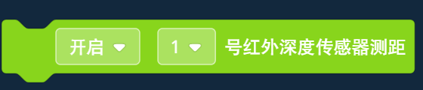
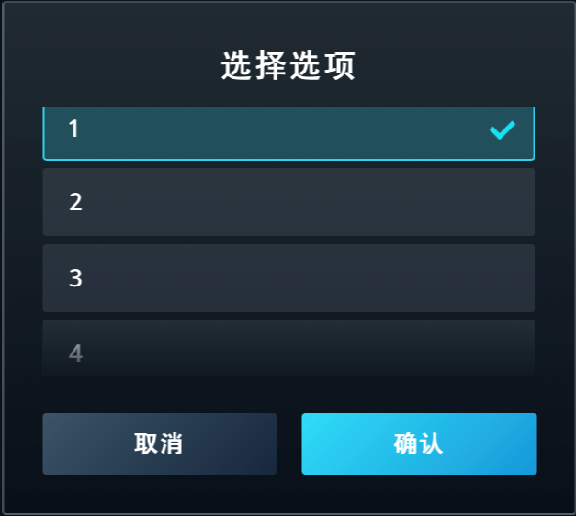
编程模块
传感器模块
开启或关闭指定序号的红外深度传感器的测距功能。
2、3、4号为外接传感器
Notes:
时长：2min
内容：编程模块认识，让学生了解编程模块——传感器模块
话术：”我们知道了红外深度传感器的原理后，我们如何通过编程让传感器能检测到距离帮我们实现我们想要实现的动作呢？
开启或关闭指定序号的红外深度传感器的测距功能。选择开启或关闭，再选择指定序号的红外深度传感器，这里有4个选项，但2、3、4号为外接传感器。“
注意事项：控制课堂秩序
附加：无

Slide 12
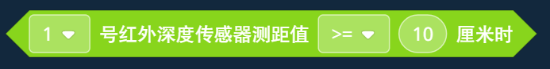
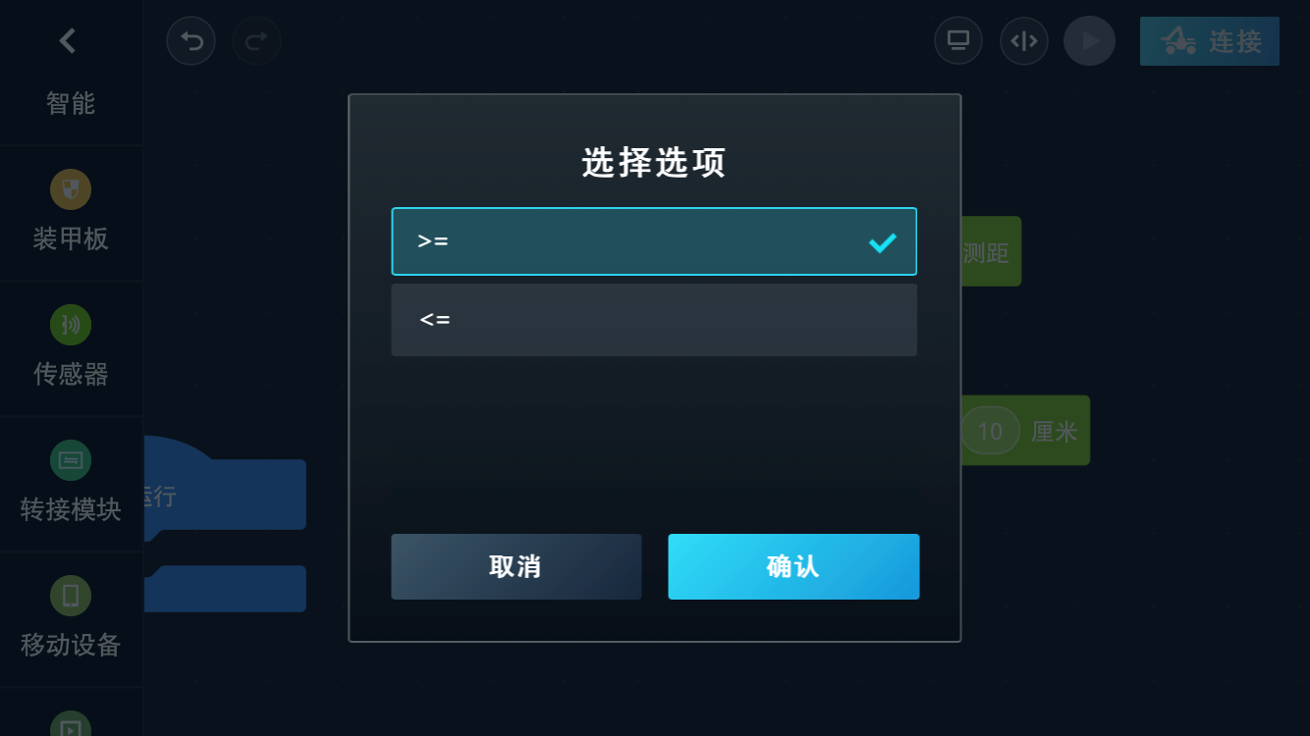
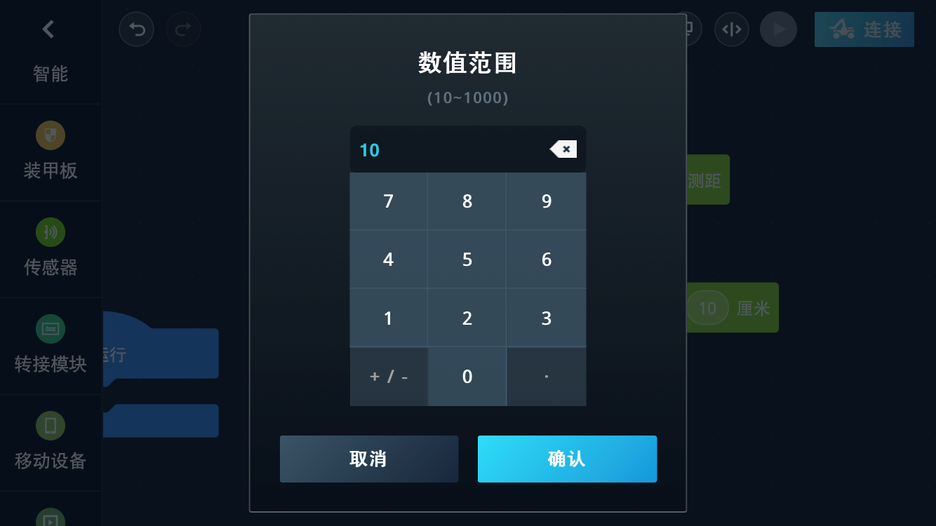
编程模块
指定序号红外深度传感器测距值满足条件时返回真，否则返回假。
传感器模块
Notes:
时长：3min
内容：编程模块认识，让学生了解编程模块——传感器模块
话术：”指定序号红外深度传感器测距值满足条件时返回真，否则返回假。
这个语句可以放在控制语句里面，当红外深度传感器测距值满足条件时返回真，否则返回假“
注意事项：控制课堂秩序
附加：无

Slide 13
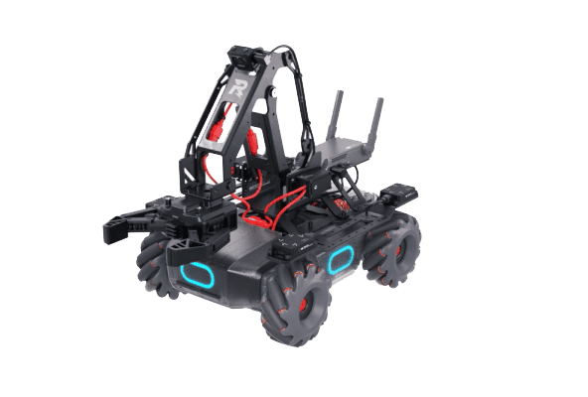
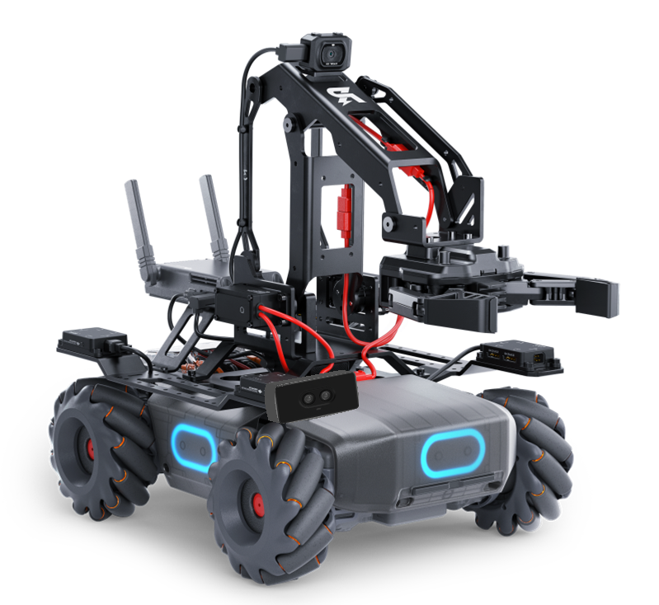

硬件学习
看看我的新装备吧！
机械臂
机械爪
工程机器人（外接红外深度传感器）
Notes:
时长：5min
内容：介绍工程车，从11节课开始使用工程机器人，介绍工程车的机械臂和机械爪
话术：”好，我们知道如何使用传感器完成指定的动作后，现在有没有同学好奇我们的新武器是什么呢？
将将！那就是工程车！区别于之前的步兵机器人，你们觉得它哪里发生变化了呢？云台炮台是不是都消失了，换成了什么呀，同学们看上面的图片，有没有发现这里像人的手臂呢？
那么我们把工程车的‘手臂’叫做机械臂，可以夹取东西的地方我们称作机械爪，我们看看他们是怎么运动起来的吧！”
注意事项：播放动画，学生能够更直观的看出机械臂机械爪的位置和结构
工程机器人需外接红外深度传感器，授课老师可简单跟学生介绍，红外深度传感器需装机器的右边，具体图示在文件“DJI一阶第11课-工程机器人外接红外深度传感器”照片中
附加：点击播放动画，在文件“DJI一阶第11课-机械臂动图”、“DJI一阶第11课-机械爪动图”中

Slide 14
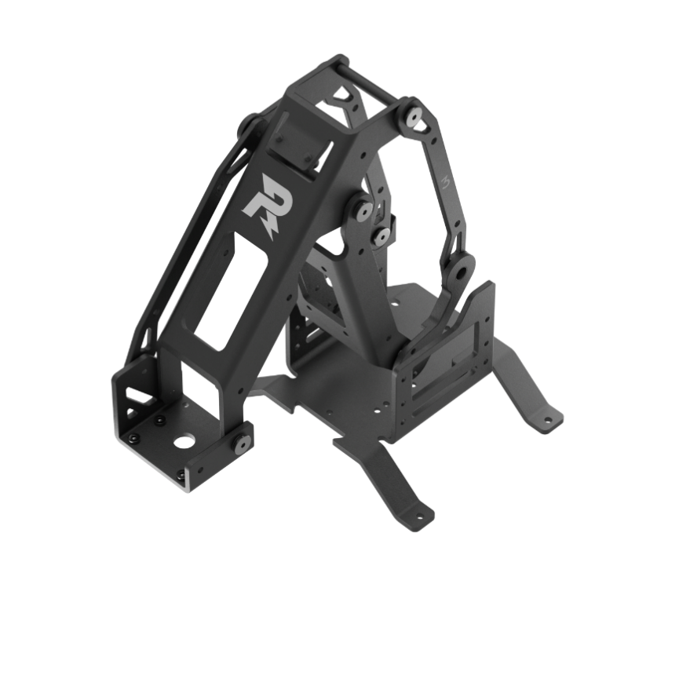
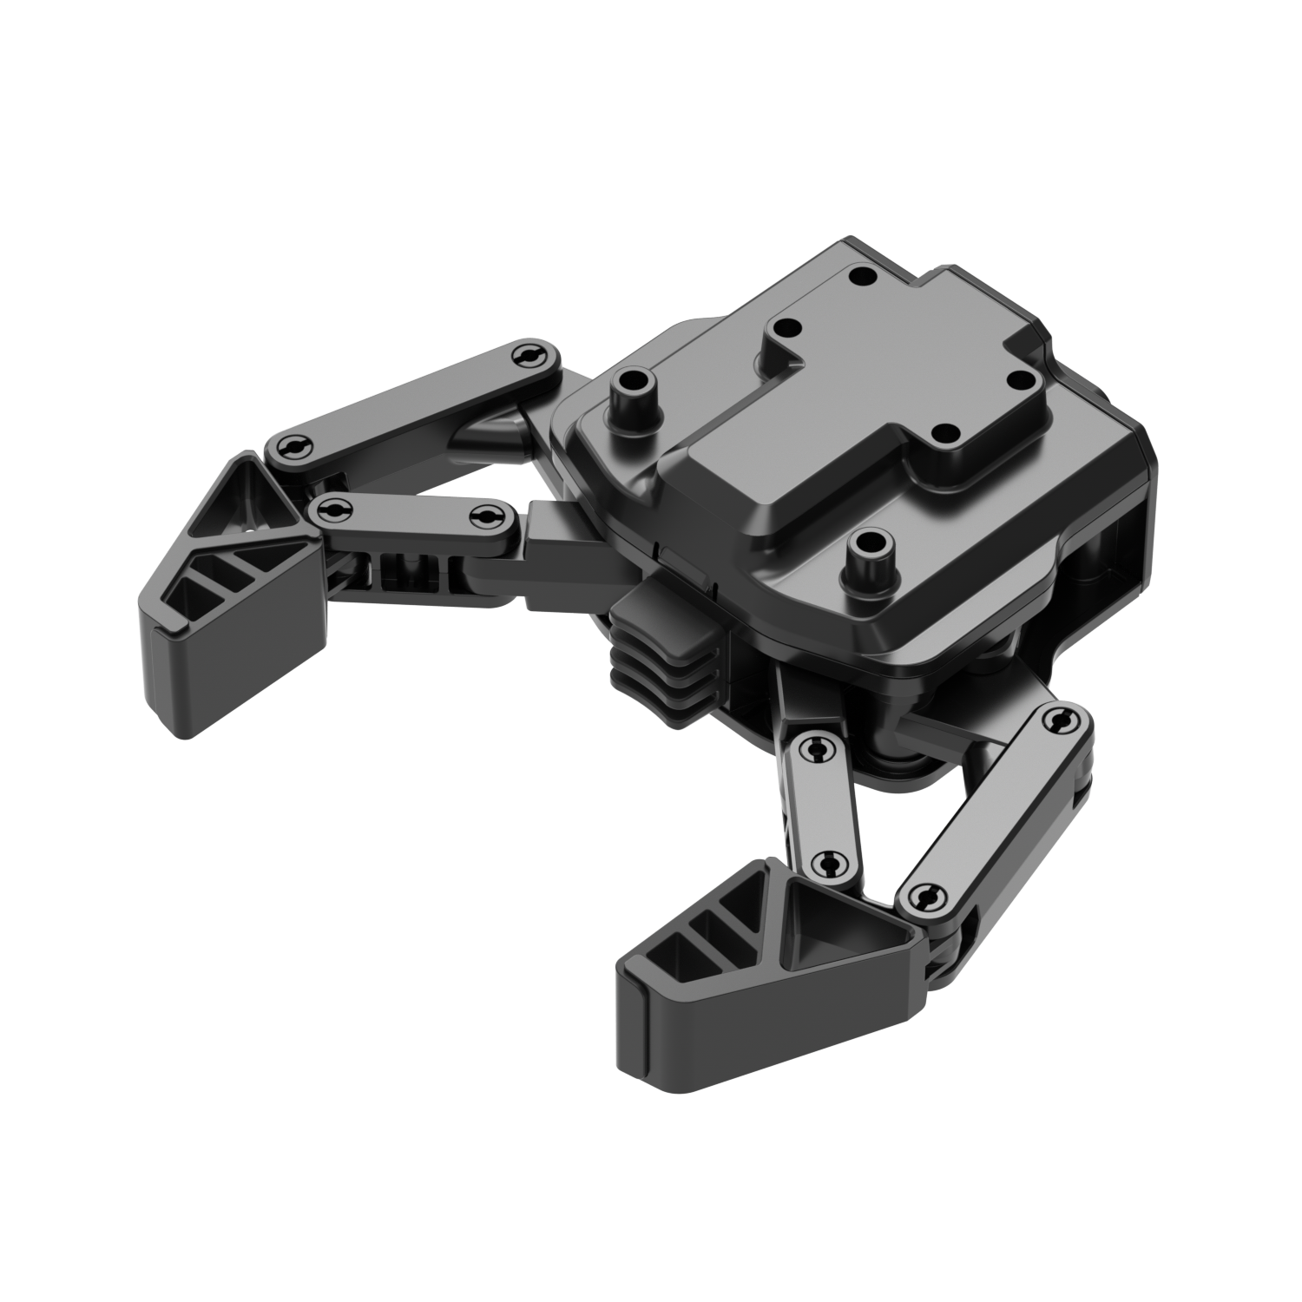
硬件学习
我要怎么使用新装备呢？
通过控制机械臂的连杆结构，可以使机器人的沿着机器人前进方向进行上下、前后运动，将灵活的机械爪送往指定的位置。
机械臂
机械爪
Notes:
时长：2min
内容：介绍机械臂和机械爪的功能
话术：”机械爪：位于机器人机械臂的手部，属于末端执行器（End effector）的一种。EP上的机械爪由电机驱动，属于电动夹钳式。
我们可以通过控制机械臂的连杆结构，可以使机器人的沿着机器人前进方向进行上下、前后运动，将灵活的机械爪送往指定的位置。这就是机械臂机械爪的功能”
注意事项：无
附加：无

Slide 15
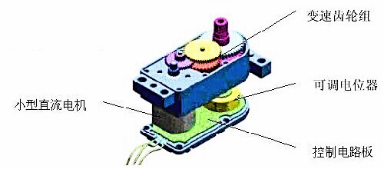

硬件学习
舵机
工程机器人的机械臂是通过两个
安装在底部的舵机驱动的。
其工作原理是舵机内的减速齿轮将动力传至机械臂，结合机械臂来控制角度变化。
舵机
Notes:
时长：3min
内容：介绍机械臂的驱动方式以及舵机原理
话术：”那我们了解完机械臂机械爪后，你们知道机械臂是如何动起来的吗。工程机器人的机械臂是通过两个安装在底部的舵机驱动的。而它的工作原理是舵机内的减速齿轮将动力传至机械臂，结合机械臂来控制角度变化。舵机是电机的一种应用，一般由外壳、电路板、直流电机和减速器组成。”
注意事项：播放动画，学生能够更直观的看出舵机的位置和结构
附加：点击播放动画，在文件“DJI一阶第11课-舵机动图”中

Slide 16
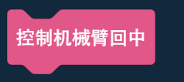
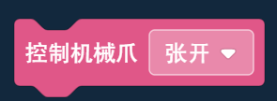
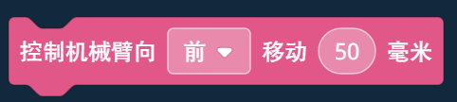
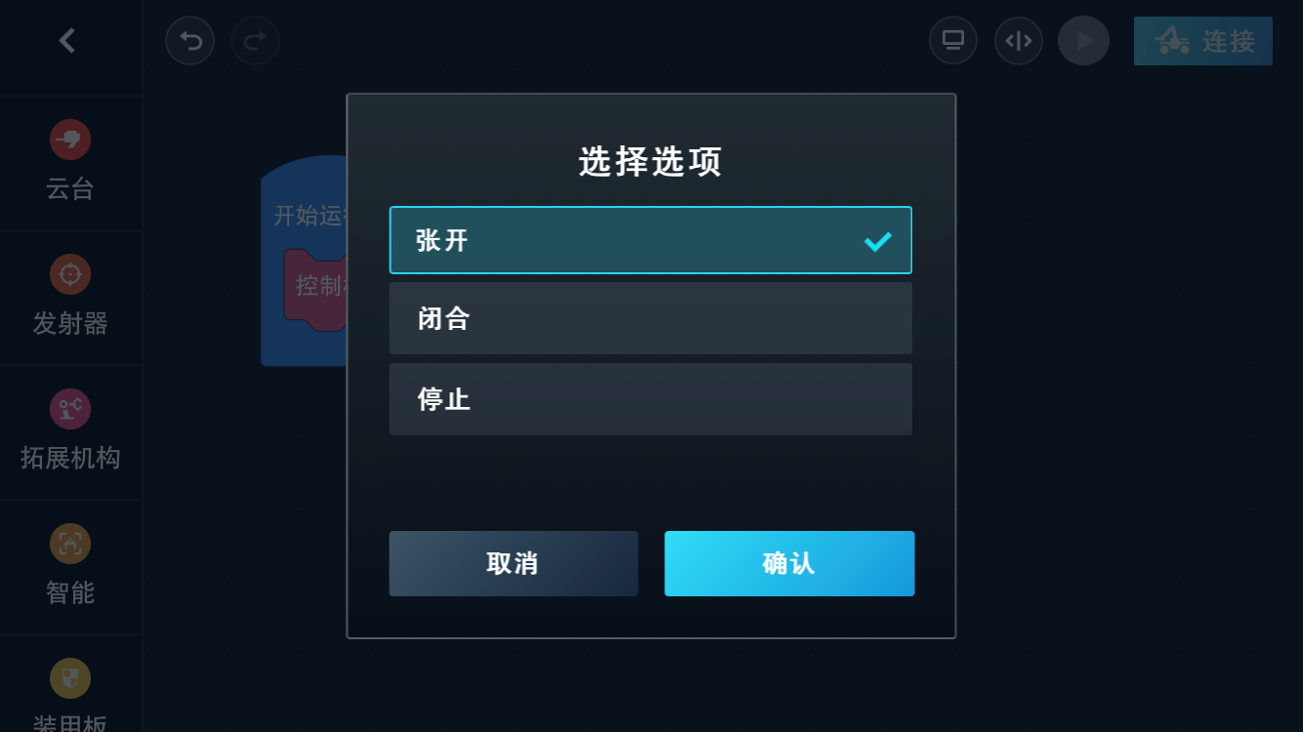
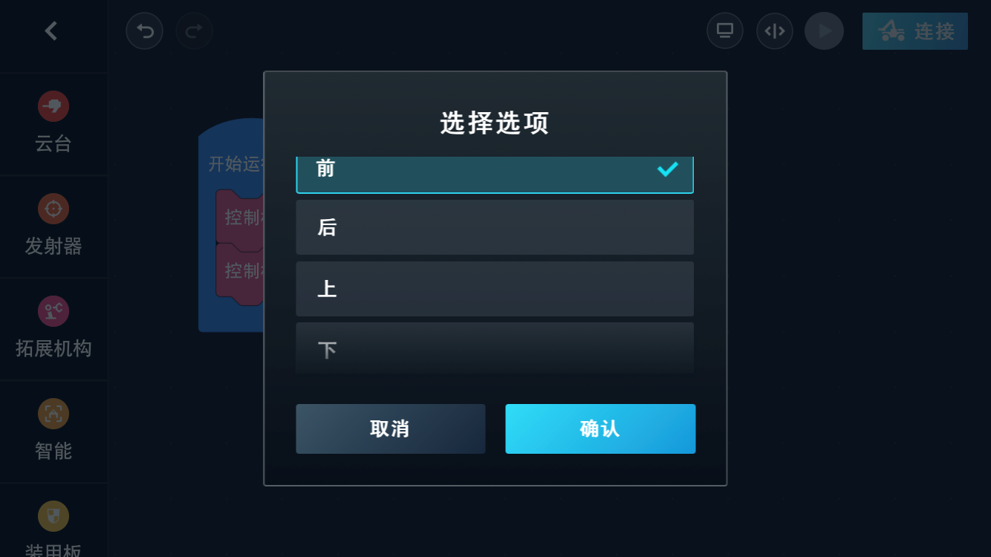
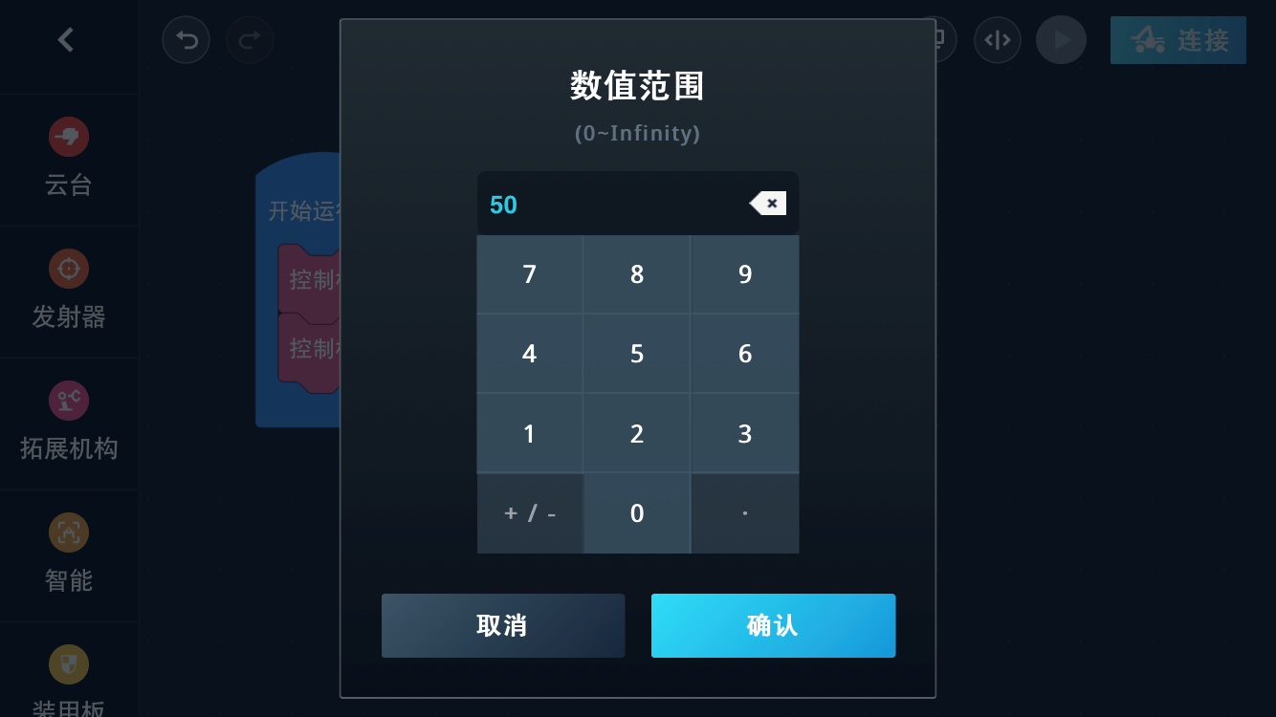
编程模块
控制机械臂回到初始位置
拓展机构模块
控制机械爪开合或停止运动
以机器人机体坐标系为参照系，控制机械臂向指定方向移动设定距离
Notes:
时长：5min
内容：编程模块认识，让学生了解编程模块——拓展机构模块
话术：” 同学们都了解了自己的新武器了吧，那么老师想问同学们，我们要使用那些编程模块让我们的机械臂机械爪动起来帮我们实现我们想要实现的效果呢
我们就要学到我们心得编程模块——拓展机构模块。首先我们每次使用机械臂的时候，都要让他回中，即是回到初始状态（0,0）的位置，这样能够保证每个同学的起点都在同一位置，能够更快速的完成任务。其次我们要学会怎么控制机械爪张开与闭合，这里有三个选项，我们可以选择张开、闭合或者停止。最后，我们也可以控制机械臂往指定方向移动，这里是以机器人机体坐标系为参照系，控制机械臂向指定方向移动设定距离“
注意事项：控制课堂秩序
附加：无

Slide 17
实践任务
3

Slide 18
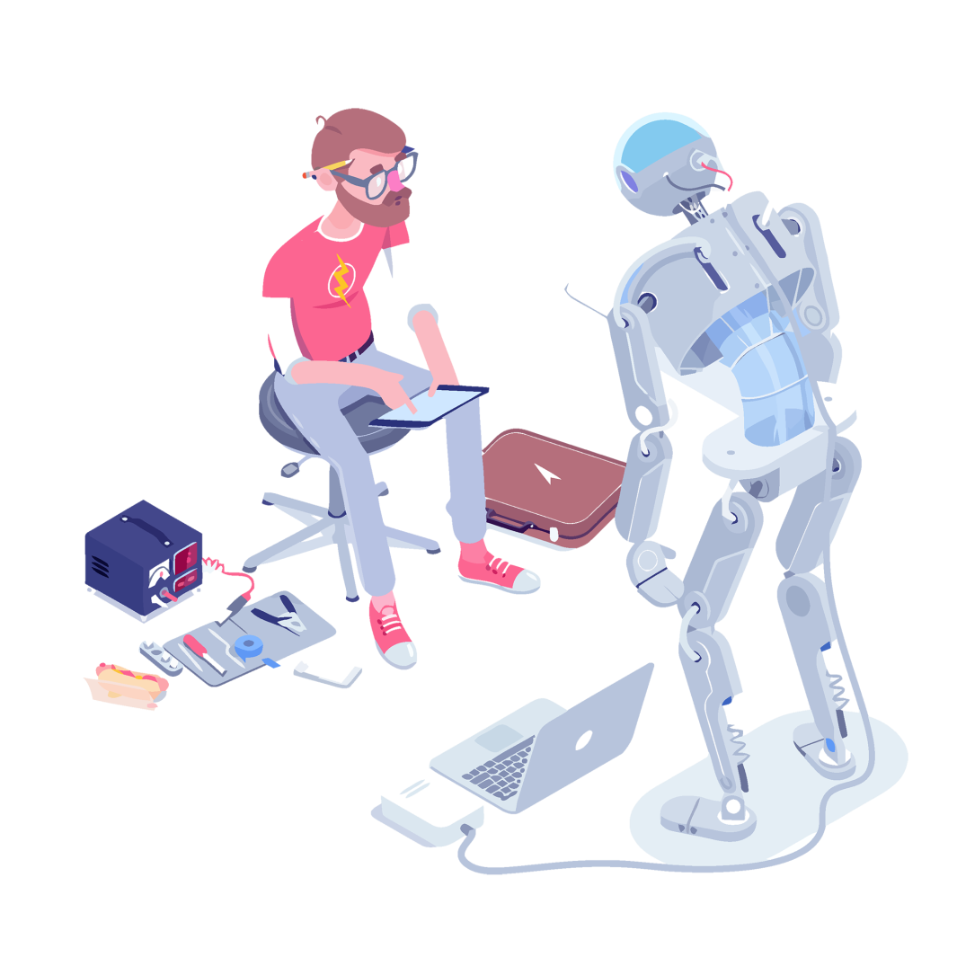
安全防护
保护自己，戴护目镜；
保护机器，轻拿轻放；
保护他人，避让行人；
Notes:
内容：课堂安全防护知识
话术：“现在就开始实践完成任务啦！那么有几点需要强调！为了我们自身、机器以及他人的安全，我们要知道一些在操控机器时的安全防护知识
（①保护自己，戴护目镜；②保护机器，轻拿轻放；③保护他人，避让行人）“
注意事项：上课教师要着重强调学生在操控EP Robot 的注意事项
附加：在学生控制机器人时，教师要及时提醒学生注意安全防护，做好防护措施。

Slide 19

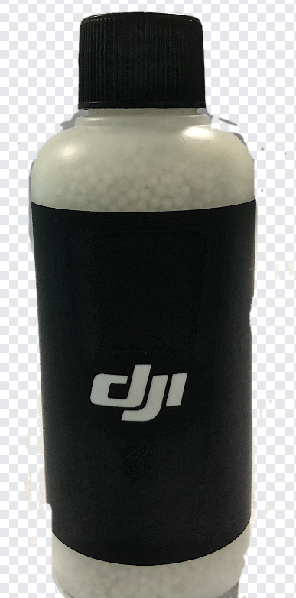
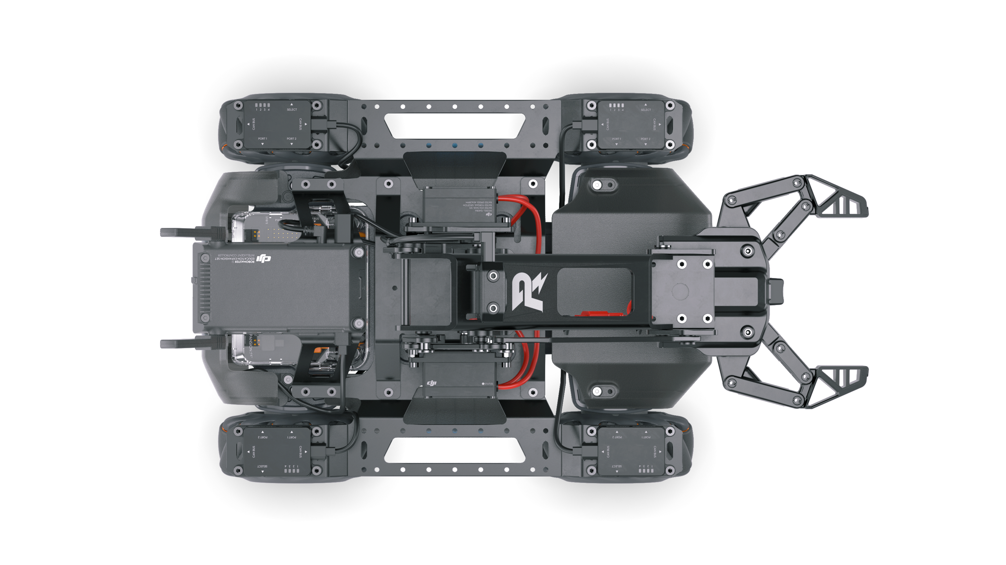
制定方案（25min）
夹取水晶弹瓶，检测到离障碍物的距离小于30厘米时，控制底盘停止运动并放下水晶弹瓶
障碍物
1、开启红外深度传感器
2、控制机械臂回中
（机械爪初始状态为闭合）
3、控制机械爪夹取水晶弹瓶
4、检测到指定距离时底盘停止运动
5、放下水晶弹瓶
16.5cm
START
Notes:
时长：25min 内容：编写程序实现任务 话术：“还记得我们的任务吗？我们如何抓着小偷并精准地送到警察局呢？即是我们如何夹取目标放到指定位置呢？ 我们的具体任务是：夹取水晶弹瓶，并检测到离障碍物的距离小于30厘米时，控制底盘停止运动并放下水晶弹瓶。我们可以将任务分解为几个部分。 1、开启红外深度传感器 2、控制机械臂回中（机械爪初始状态为闭合） 3、控制机械爪夹取水晶弹瓶 4、检测到指定距离时底盘停止运动 5、放下水晶弹瓶 注意事项：授课老师注意跟进学生进度，注意！保护机器安全。道具与路线图需提前准备，道具在文件“DJI一阶第11课-道具清单”中 附加：无

Slide 20
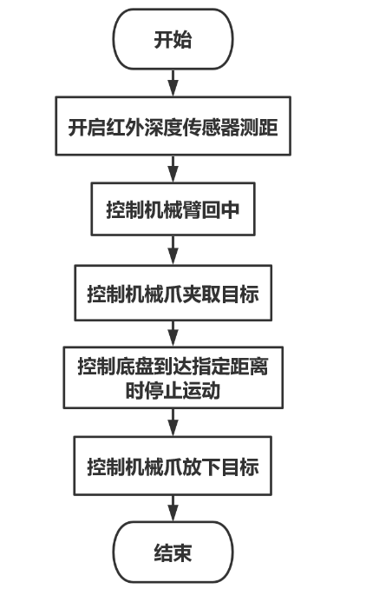
实践操作
流程图：
障碍物
16.5cm
START
Notes:
内容：编写程序实现任务 话术：“那同学们跟着老师一起，理解一下这个流程图，并根据这个流程图来完成程序设计” 注意事项：授课老师注意跟进学生进度，注意！保护机器安全！道具与路线图需提前准备，道具在文件“DJI一阶第11课-道具清单”中 附加：无

Slide 21
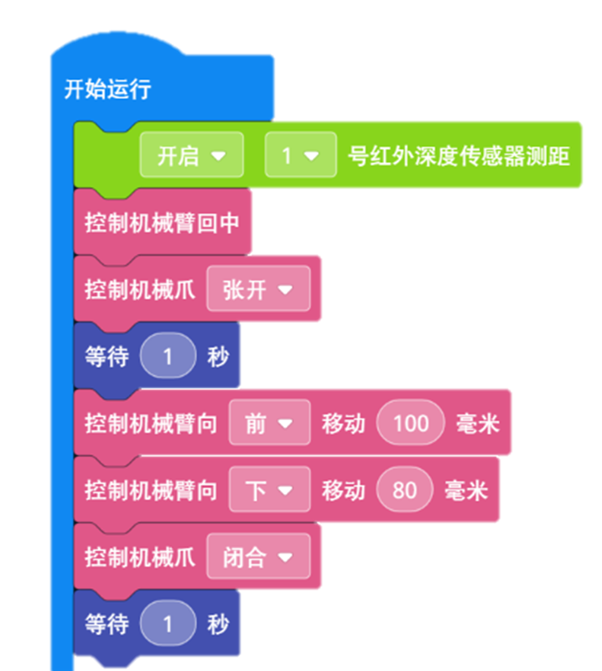
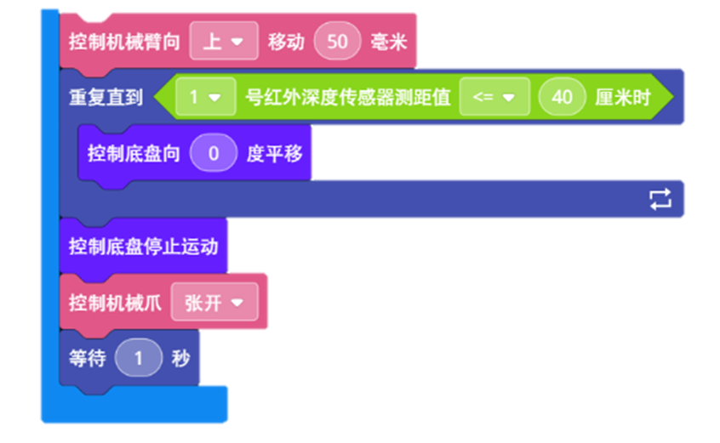
鉴定成果
参考程序：
Notes:
时长：5min 内容：参考程序 话术：“老师看到好多同学完成啦！谁最快呀！同学们掌声鼓励一下自己吧！相信在编程程序过程中，许多同学会出现误差，那这就需要我们不断地调试，选择最合适的参数。“ 注意事项：注意控堂 附加：程序在文件夹“DJI一阶第11课-任务参考程序.dsp”中

Slide 22
拓展延伸1
检测距离障碍物小于50厘米时，向正前方自动夹取水晶弹瓶
障碍物
1、开启红外深度传感器
2、控制机械臂回中
（机械爪初始状态为闭合）
3、检测到指定距离时底盘停止运动
4、夹取水晶弹瓶
50cm
START
Notes:
时长：10min 内容：拓展任务——检测距离障碍物小于50厘米时，向正前方自动夹取水晶弹瓶 话术：“相信同学们都完成了任务吧，那老师要给同学们更为挑战性的任务哦！“ 分布完成任务： 1、开启红外深度传感器 2、控制机械臂回中（机械爪初始状态为闭合） 3、检测到指定距离时底盘停止运动 4、夹取水晶弹瓶 注意事项：这里授课老师根据课堂剩余时间选择讲或不讲。道具与路线图需提前准备，道具在文件“DJI一阶第11课-道具清单”中 附加：无

Slide 23
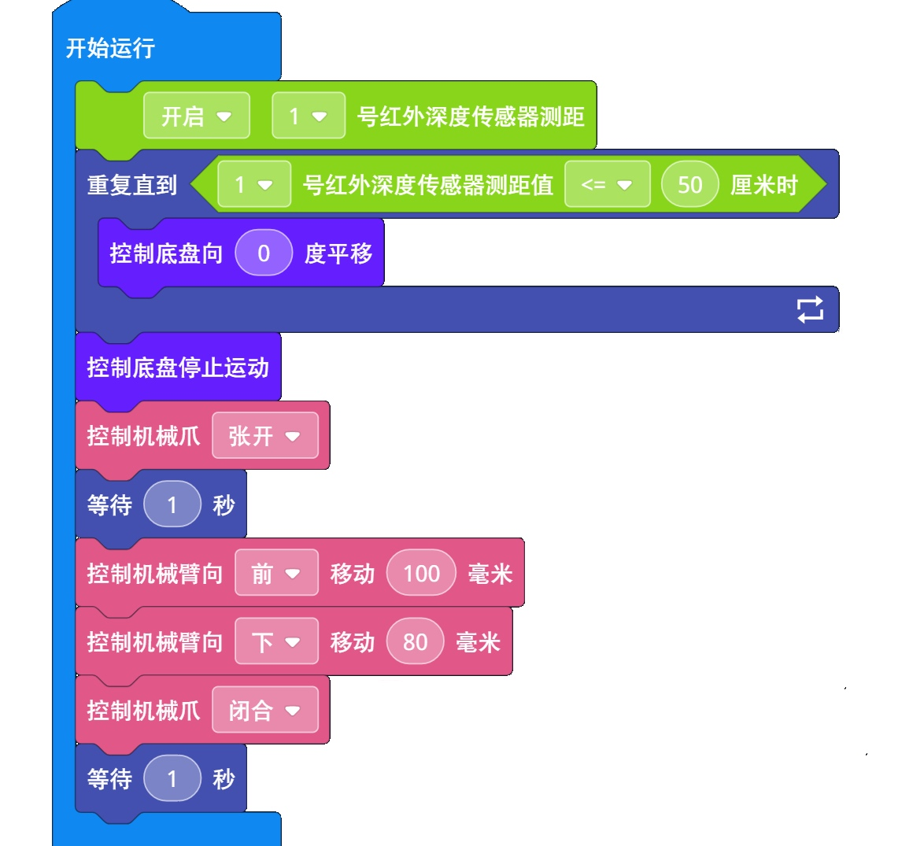
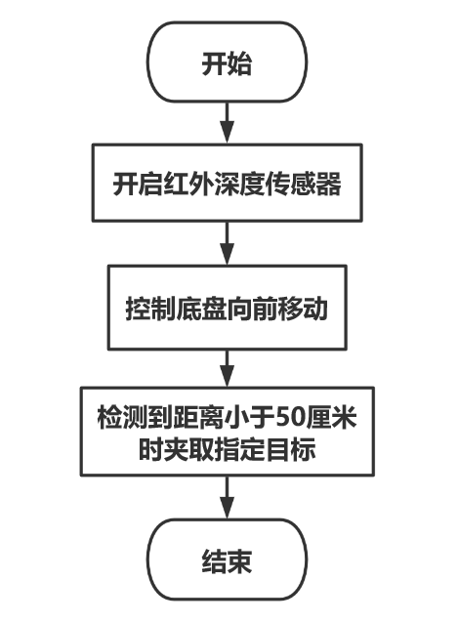
拓展延伸1
检测距离障碍物小于50厘米时，向正前方自动夹取水晶弹瓶
流程图：
参考程序：
Notes:
时长：10min
内容：拓展任务——检测距离障碍物小于50厘米时，向正前方自动夹取水晶弹瓶
话术：“相信同学们都完成了任务吧，那老师要给同学们更为挑战性的任务哦！“
分布完成任务：
1、开启红外深度传感器
2、控制机械臂回中（机械爪初始状态为闭合）
3、检测到指定距离时底盘停止运动
4、夹取水晶弹瓶
注意事项：这里授课老师根据课堂剩余时间选择讲或不讲。道具与路线图需提前准备，道具在文件“DJI一阶第11课-拓展任务参考程序”中
附加：无

Slide 24
拓展延伸2
利用TOF实现类似扫地机器人的效果
扫地机器人迭代与进化：产品从随机碰撞到自主导航，感知模块的进步是关键：感知模块通过对周围环境的感知扫描，实现地图建模、定位和导航，依赖于各种传感器、陀螺仪等。
路径规划步骤：
1）使EP Robot能从初始位置运动到目标位置；
2）编写程序使EP Robot能绕开障碍物，并且经过某些必须经过的点完成相应的作业任务。
Notes:
内容：拓展任务 话术：“扫地机器人迭代与进化：产品从随机碰撞到自主导航，感知模块的进步是关键：感知模块通过对周围环境的感知扫描，实现地图建模、定位和导航，依赖于各种传感器、陀螺仪等。 相信同学们都完成了任务吧，那老师要给同学们更为挑战性的任务哦！ 同学们尝试着利用TOF实现类似扫地机器人的效果“ 注意事项：这里授课老师根据课堂剩余时间选择讲或不讲 附加：无

Slide 25
工程日志(Day11)
Mission | 夹取目标，检测到离障碍物距离小于30厘米时，底盘停止运动并放下目标
Question | 如何利用机械爪精准夹取目标，并利用红外深度传感器完成测距停车呢？
Solution | 控制机械爪夹取目标，并运用传感器模块让底盘到指定位置停止运动并放下目标
Keypoint | 硬件：机械臂、机械爪、舵机 编程：传感器模块、拓展机构模块
Notes:
时长：10min
内容：课堂总结，授课老师根据课堂进度对本节课内容做总结，突出重点，概括性讲解
话术：“这节课你们学到了什么呀，从今天开始，老师想让同学们把每天完成的任务以日志的形式记录下来，那现在有没有同学跟老师分享一下，今天我们干了什么呢？“
我们认识了新硬件：机械臂、机械爪、舵机，并学习了新的编程模块：传感器模块和拓展机构模块。我们也会运用今天所学知识来完成今天的任务，我们使用机械臂机械爪夹取目标，并使用红外深度传感器检测离障碍物距离小于30厘米时，控制底盘停止运动并放下目标“
注意事项：注意观察学生表现，可以适当点名提问。授课老师鼓励学生写工程日志。
附加：这里有段录音，播放PPT时自动播放。录音播放完单击查看动画效果。
音频在文件夹“DJI一阶第11课-工程日志音频”中
在路人的提示下，我知道了警察局的位置。我使用红外深度传感器，结合传感器模块，测量我离警察局的距离后精准地停在警察局门口，并使用我的新装备机械臂机械爪，把小偷交给警察叔叔。在我要离开的时候，警察叔叔叫住了我，并给予了我一面锦旗，说感谢我的见义勇为。我好开心呀。

Slide 26
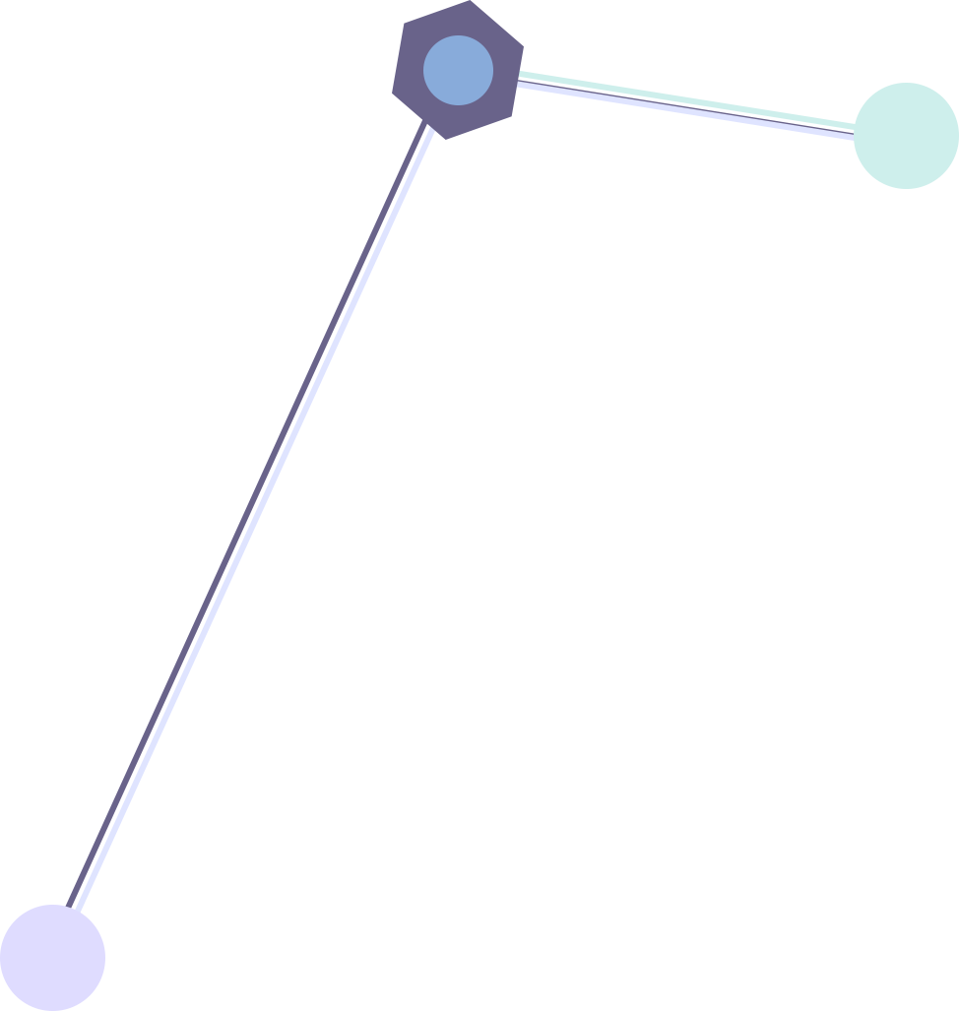
谢谢观看
RoboMaster 人工与智能课

